Slide 1

敵対生成学習による外観検査のための異常検知手法
Masanari Kimura
mkimura@ridge-i.com

Slide 2
問題設定

Slide 3
問題設定
画像内の異常を発見したいケースは数多く存在する
e.g. 工業製品の傷検知，車両進入禁止エリアの監視など...
発見したい異常部分が小さいほど，対象画像の解像度は高くなければいけない
高解像度画像内の小さな異常部分を発見したい

Slide 4
高解像度画像内の異常検知の難しさ
異常部分と正常部分の視覚的識別
傷なのか？模様なのか？
同じような見た目でも，ある部分は傷，ある部分は模様という場合がある
画像を細かく区切るパッチ処理ではなく画像全体を見なければいけない
微小な異常箇所の特定
計算効率を考えて入力画像の解像度を落とすと，拾えない異常箇所が出てくる
できる限り元の解像度を保ったままモデル化する必要がある

Slide 5
画像生成モデルによる異常検知

Slide 6
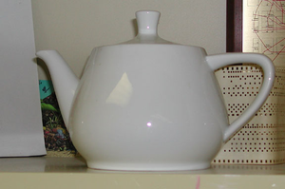

画像生成モデルによる異常検知
画像内の異常検知を教師なしで行いたい
正常画像
異常画像
異常部分

Slide 7
画像生成モデルによる異常検知
正常画像の分布をモデル化して，異常箇所を特定する
VAE, GAN etc...
正常画像
異常画像
異常部分

Slide 8
敵対生成学習による異常検知

Slide 9

Generative Adversarial Networks (GAN)
Goodfellowらが提案 [1]
GeneratorとDiscriminatorの二つのネットワークからなる
Generatorは学習データにありそうな画像を生成
Discriminatorは本物の画像なのか生成された画像なのかを分類

Slide 10
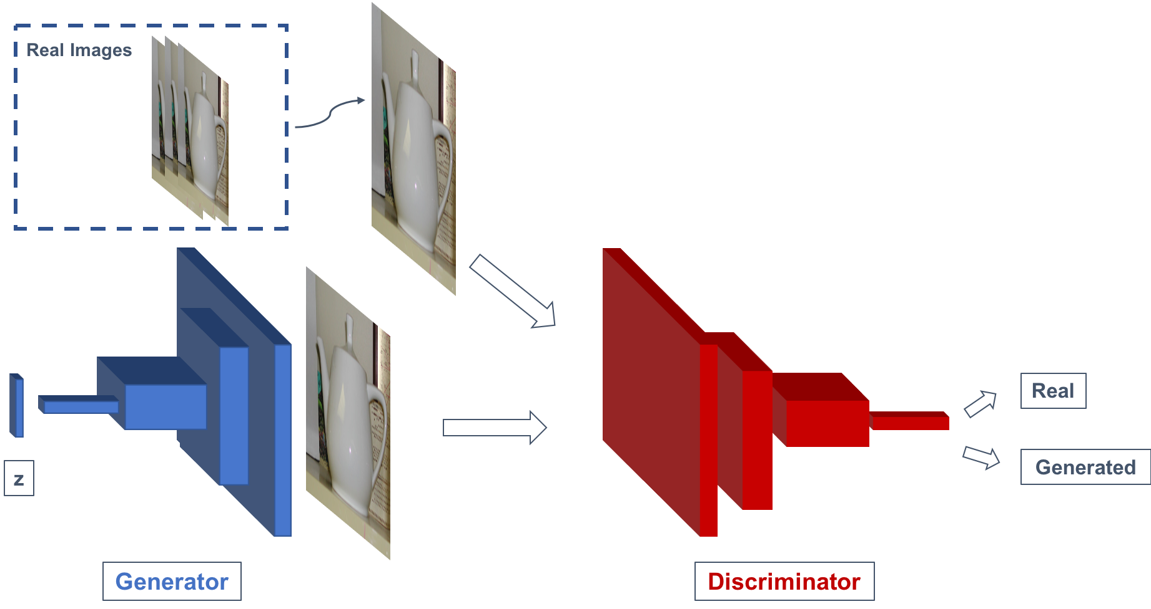
Generative Adversarial Networks (GAN)
生成器Gと識別器Dの敵対学習
GはDを騙せるような画像を作れるように学習
DはGに騙されないように学習

Slide 11
敵対生成学習モデルによる異常検知 [2]
Normal Images
Real Imagesを正常画像のみにして学習
正常画像しか作れないGeneratorを得る

Slide 12
敵対生成学習モデルによる異常検知
GANを利用した異常検知の概要
GANで学習したGeneratorは正常な画像であれば完璧に生成できるはず
→ Generatorが生成できる画像は正常、できない画像は異常と判断する
理想的なGeneratorが作れる画像の集合
特徴①：Discriminatorを騙せる程リアルな画像を生成
特徴②：良品画像しか作れない
→ 正常系とGeneratorが作れる画像集合が一致する
正常系
入力画像A
入力画像B
Generatorの生成範囲内なので正常
Generatorの生成範囲外なので異常
異常系

Slide 13
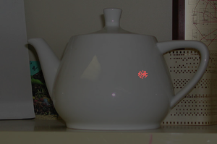
敵対生成学習モデルによる異常検知
生成画像と入力画像の差分をとって異常部分を検知する
正常部分であればGeneratorが生成できることを利用
生成画像
差分画像
入力画像

Slide 14
高解像度画像に対する異常検知
なぜ高解像度でなければいけないのか？
微小な異常の場合，画像の解像度を落とすと消えてしまう
パッチ処理 (画像を細分化して個別に異常検知)をすればいいのではないか
画像全体を見ないと異常箇所 or 単なる模様の区別ができない

Slide 15
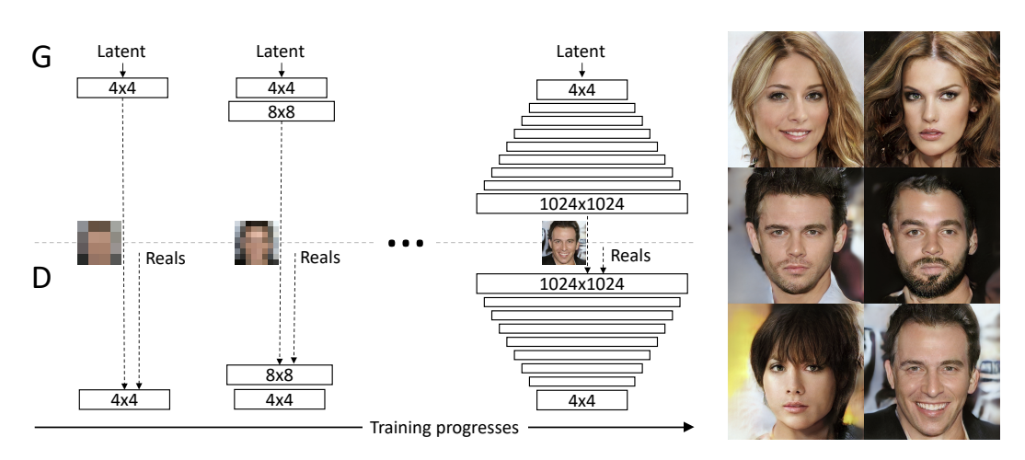
Progressive Growing of GANs
Karrasらによって提案[3] (NVIDIA!!)
従来のGANsのクォリティを遥かに上回るGANsの学習手法
低解像度画像から徐々に学習を進め，最終的に高解像度・高精細画像を得る

Slide 16
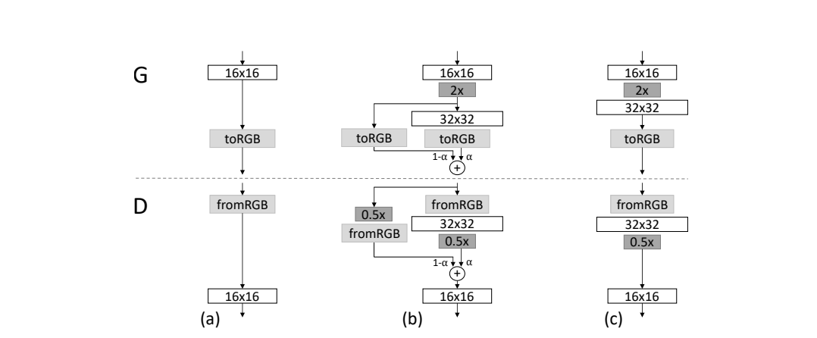
Progressive Growing of GANs (Main Contribution)
α: K番目の解像度のフィルタとK-1番目のフィルタを足し合わせる比率
αを徐々に増加させていくことでK番目の解像度の学習に差し替える
この手法によって，高解像度かつ高精細な画像を生成できるようになった
toRGB，fromRGBは1x1 Conv

Slide 17
実例

Slide 18
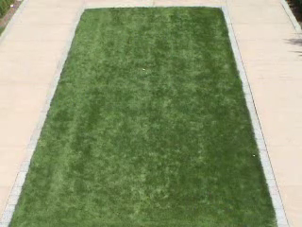
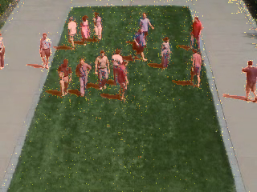
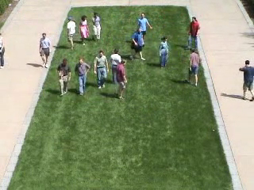
オープンデータセットに対する異常検知例
正常時画像
モデルの推論結果
異常時画像
* UMN Unusual crowd activity datase (http://mha.cs.umn.edu/)

Slide 19
オープンデータセットに対する異常検知例
入力
推論結果
* UMN Unusual crowd activity datase (http://mha.cs.umn.edu/)

Slide 20
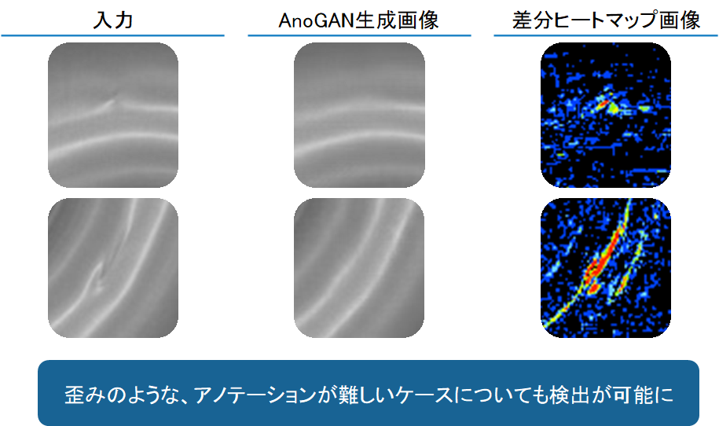
現実のデータに対する異常検知例

Slide 21
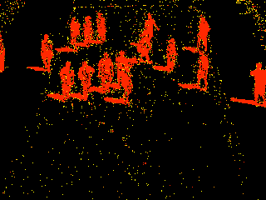
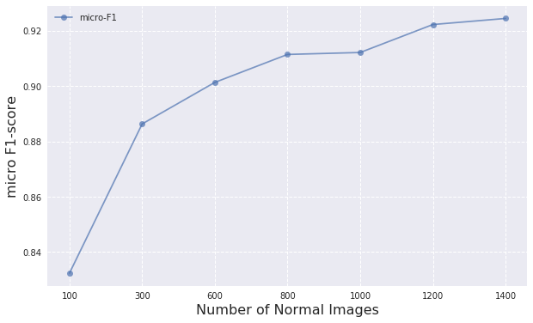
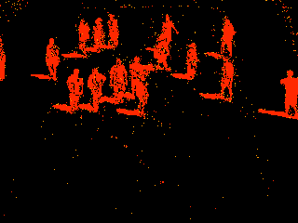
正常画像数と精度の推移
正常画像は多ければ多いほど良い
Generatorの生成できる画像の分布が実際の分布に近づくため
異常箇所以外のノイズを限りなく再現できるようになる
正常画像数とスコアの推移
N = 100
N = 1000

Slide 22
データ拡張について
実際に得られたデータの水増しを行うデータ拡張は注意が必要
適用するドメインによっては拡張結果がそのまま異常になる可能性

Slide 23
参考文献

Slide 24
参考文献
[1] Goodfellow, Ian, et al. "Generative adversarial nets." Advances in neural information processing systems. 2014.
[2] Schlegl, Thomas, et al. "Unsupervised anomaly detection with generative adversarial networks to guide marker discovery." International Conference on Information Processing in Medical Imaging. Springer, Cham, 2017.
[3] Karras, Tero, et al. "Progressive growing of gans for improved quality, stability, and variation." International Conference on Learning Representations (ICLR 2018), 2018. 4, 2018.

